Slide 1
Centro Universitário Uniftec Graduação Engenharia da Computação
Processamento multi-nuclear
com OpenMP
Alunos: Rogério Lazzari Junior, Carlos Gasperin
Prof. Orientador: Carlos Alberto Bertotto
Caxias do Sul – RS
2018

Slide 2

OpenMP
Facilidade na Paralelização
Pragmas
Threads
Fonte: OpenMP

Slide 3

OpenCV
Framework para Imagens
Mat
Ranço pelo Visual Studio
Fonte: OpenCV

Slide 4

Código
Importante:
for (int r = 0; r < img1.rows; r++) {//percore linha
for (int c = 0; c < img1.cols; c++) {//percore coluna
img1.at<cv::Vec3b>(r, c)[0] = img1.at<cv::Vec3b>(r, c)[0] * c;//trabalha azul
}
}
Fonte: Depositphotos

Slide 5

Maquina de teste
Atrás de vocês.
Windows server
8 Nucleos
4 Reais
4 Logicos
Fonte: Alamy stock photo

Slide 6
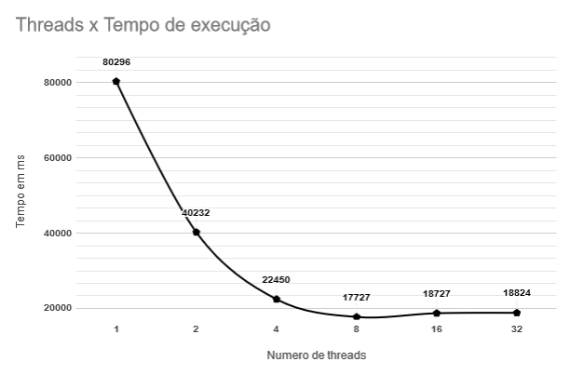
Desempenho:
Fonte: Os Autores

Slide 7

Conclusões
Desempenho
Dificuldades
Use Cases
Fonte: ShutterStock

Slide 8

Dúvidas?
Fonte: DepositPhotos Stock Photos

